Slide 1


Slide 2

শিক্ষক পরিচিতি
পাঠ পরিচিতি
কৃষিবিদ বিধান চন্দ্র সাহা
প্রভাষক(ইনডেক্সঃ৩০৯১৩০৪),কৃষিশিক্ষা বিভাগ
মুক্তিযোদ্ধা মেমোরিয়াল ডিগ্রি কলেজ, থানা সদর মহিপুর,পটুয়াখালী
দূরালাপনীঃ ০১৭২৫৩৭৭৭৮৭
ইমেইল ঃ bidhansahapstu07@gmail.com
শ্রেণি ঃ একাদশ
বিষয় ঃ
কৃষিশিক্ষা ১ম পত্র
অধ্যায় ঃ ৫ম
পরিচ্ছেদ ঃ ৩য়
সময় ঃ ৬০ মিনিট

Slide 3
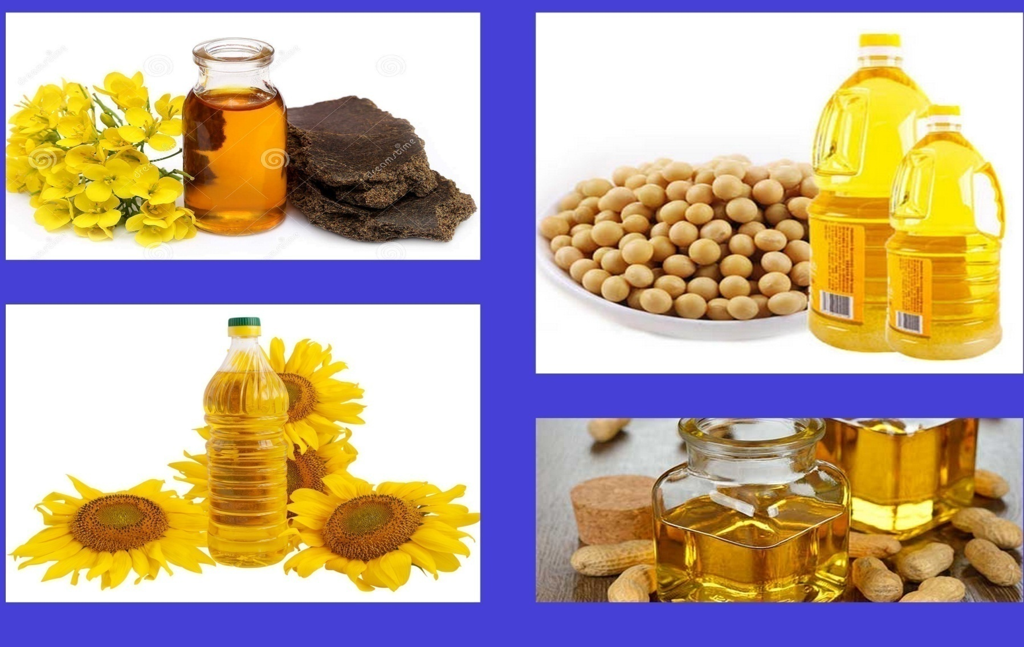
নিচের ছবিগুলো মনযোগ সহকারে দেখে চেনার চেষ্টা করি
সরিষার তেল
সয়াবিন তেল
সূর্যমূখী তেল
বাদাম তেল

Slide 4
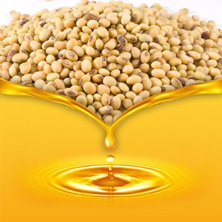
এখন আজকের পাঠের বিষয়বস্তু কি হতে পারে অনুমান কর !!!

Slide 5
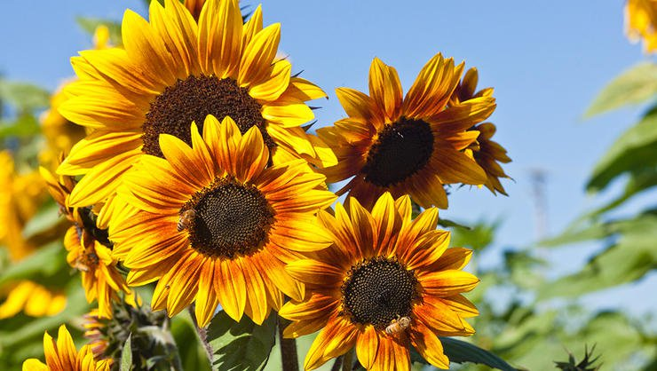
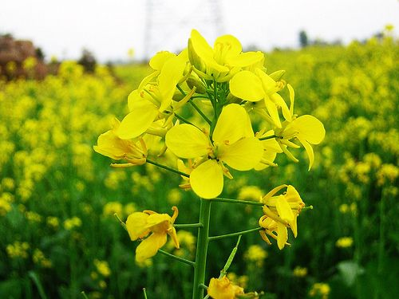
আজকের পাঠের বিষয়
তেলজাতীয় ফসল চাষ পদ্ধতি

Slide 6
শিখনফল
1) তেল জাতীয় ফসল কি উদাহরণসহ বলতে পারবে ।
2) তেল জাতীয় ফসলের বৈশিষ্ট্য বলতে পারবে ।
3) সূর্যমুখী ফুলের চাষ পদ্ধতি ব্যাখ্যা করতে পারবে ।
4) সূর্যমূখীর ফুল চাষে বালাই ব্যবস্থাপনা লিখতে পারবে ।
5) তেল জাতীয় ফসলের অর্থনৈতিক গুরুত্ব বিশ্লেষণ করতে পারবে ।

Slide 7
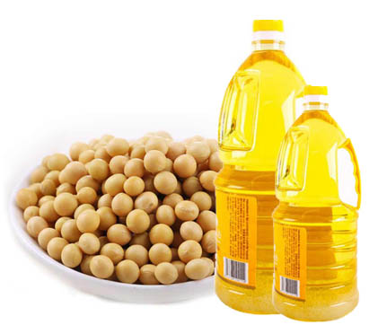
চিত্রের ফসলটি কি জাতীয় ফসল ?
তেলজাতীয় ফসল
বীজ থেকে তেল আহরণের জন্য যে ফসল চাষ করা হয় তাদেরকে তেল জাতীয় ফসল বলে । যেমনঃ সরিষা , তিল, তিসি,চিনা বাদাম, সয়াবিন, সূর্যমূখী ইত্যাদি ।
বাংলা নাম | ইংরেজী নাম | বৈজ্ঞানিক নাম | তেলের পরিমাণ
সরিষা | Mustard | Brassica nigra | ৪৪%
সূর্যমূখী | Sunflower | Helianthus annus | ৪০-৪৪%
সয়াবিন | Soyabean | Glycine max | ২০%

Slide 8
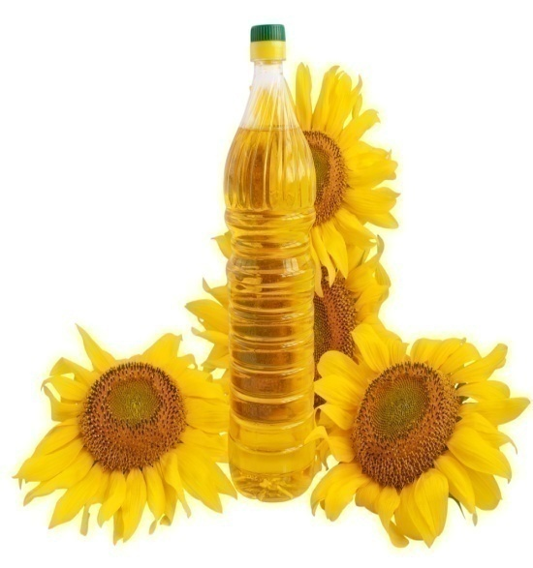
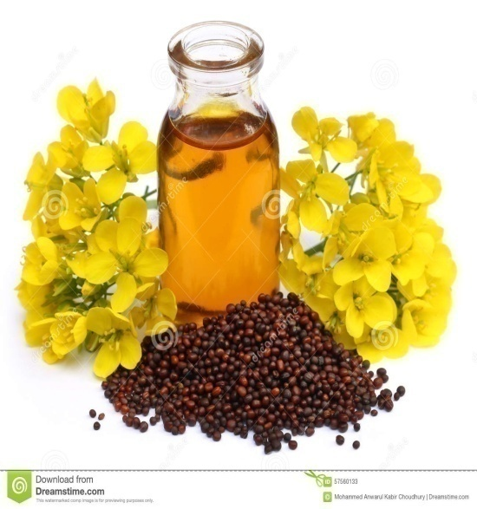
এসো নামের সাথে ছবি মিল করি !!!
Brassica nigra
Glycine max
Helianthus annus

Slide 9

কর্মপত্র
১
একক কাজ সময়ঃ ২ মিনিট
সয়াবিন কেন তেলজাতীয় ফসল?

Slide 10
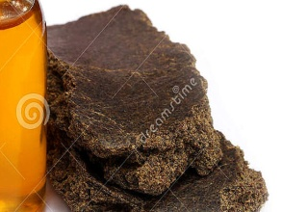
বীজে ২০-৪৮% স্নেহ জাতীয় পদার্থ থাকে
উপজাত হিসেবে
খৈল পাওয়া যায়
অধিকাংশ
দিবাদৈর্ঘ্য
নিরপেক্ষ
তেলজাতীয়
ফসলের
বৈশিষ্ট্য
অধিকাংশ
একবর্ষজীবী
ভারী মৌল শোষণ করে
জমির উর্বরতা বাড়ায়
ওমেগা-৩ নামক
অ্যামিনো এসিড রয়েছে যা ক্যান্সার প্রতিরোধক

Slide 11

কর্মপত্র
২
জোড়ায় জোড়ায় কাজ সময়ঃ ৩ মিনিট
সত্য মিথ্যা নির্ধারণ কর
ক) অধিকাংশ তেলজাতীয় উদ্ভিদ দীর্ঘ দিবসী
খ) তেলজাতীয় উদ্ভিদে ৫০-৬০ভাগ স্নেহ জাতীয় পদার্থ থাকে
গ) তেল জাতীয় উদ্ভিদ ক্যান্সার প্রতিরোধক
ঘ) জমির উর্বরতা বাড়াতে তেল জাতীয় উদ্ভিদের ভূমিকা রয়েছে ।
মিথ্যা
মিথ্যা
সত্য
সত্য

Slide 12

চলো আমরা সবাই একটি ভিডিও দেখি
ভিডিওটি দেখে তোমরা কি বুঝলে ?

Slide 13
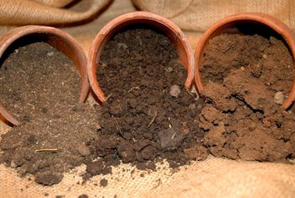
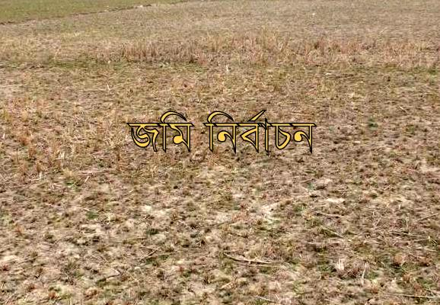
সূর্যমূখী চাষ পদ্ধতি
মাঝারী উচু বা উচু জমি
মাটির অম্লমানঃ
৬.৫-৮.৫
জমি নির্বাচন
মাটির বুনট ঃ
দোআঁশ
বেলে দোআঁশ
এটেল দোআঁশ

Slide 14
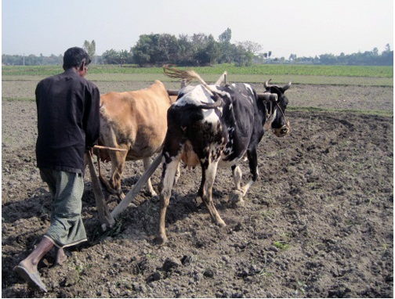
ছবিতে লোকটি কি কাজ করছে বলে তোমরা মনে কর ?
সূর্যমূখী চাষের জন্য জমি তৈরি করছে । জমি তৈরি করতে ৩-৪ টি আড়াআড়ি চাষ ও মই দিয়ে মাটি ঝুরঝুরা ও উপরিভাগ সমান করতে হবে

Slide 15

এই ছবিতে তোমরা কি দেখছ ?
এখানে অনেক জাতের সূর্যমূখী রয়েছে ।
জাত নির্বাচন ঃ আমাদের দেশে, কিরনী(ডিএস-১) , জুপিটার, পেরোডমিক, সানরাইজ ইত্যাদি সূর্যমুখীর উন্নত জাত ।

Slide 16
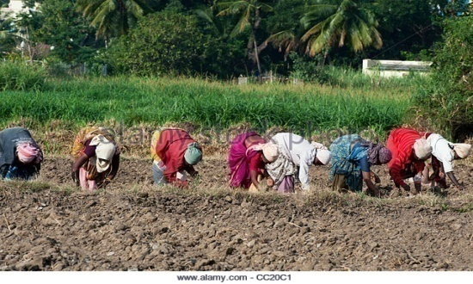
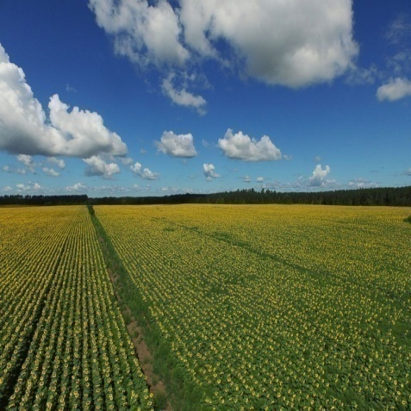
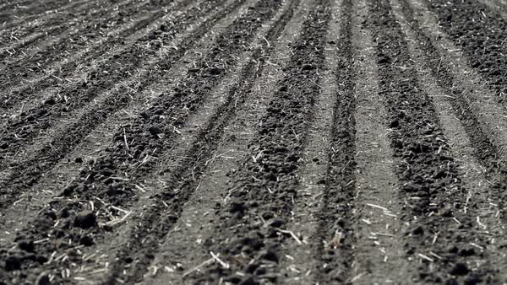
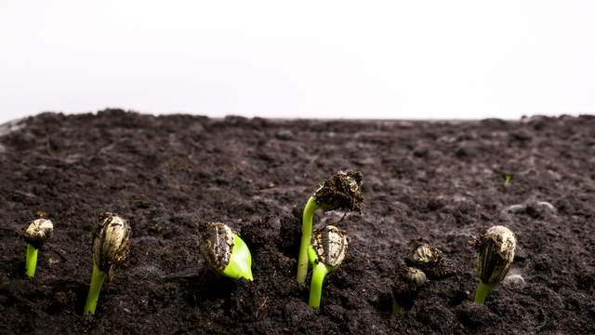
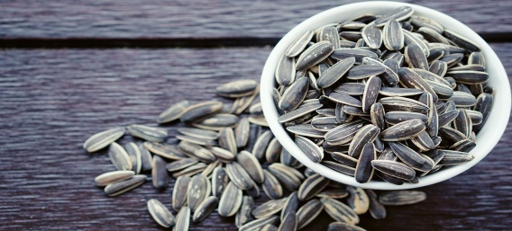
বপন সময়
রবি মৌসুমঃ অগ্রহায়ন মাস
খারিপ১ঃ জৈষ্ঠ্য মাস
বপণ দূরত্ব
বপন পদ্ধতি
বীজ বপন
সারি থেকে সারিঃ ৫০ সেমি
চারা থেকে চারাঃ ২৫ সেমি
সারি করে বীজ বপন করতে হবে
বীজের হারঃ প্রতি হেক্টরে ৮-১০কেজি

Slide 17
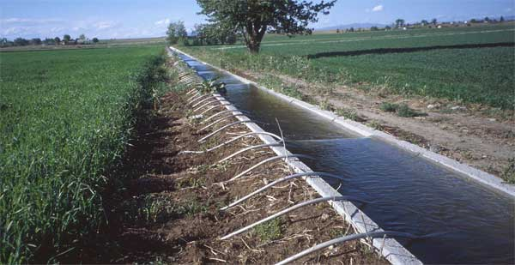
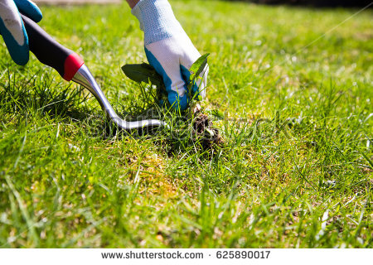
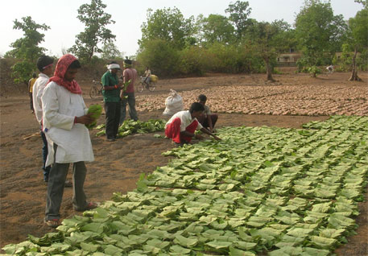
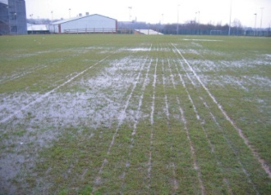
সেচ
আগাছানিধন
আগাছানিধনঃ বপণের পর ১৫ দিন অন্তর মোট ৩বার নিড়ানী দিতে হবে
চারা পাতলাকরণ
আন্তঃপরিচর্যা
জমির মাটির প্রকৃতি অনুযায়ী বীজ বপনের ৩০ দিন পর পর মোট ২টি সেচ দিতে হবে
নিকাশ
চারা গজানোর পর অতিরিক্ত চারা হাত দিয়ে তুলে ফেলতে হবে
সেচ অতিরিক্ত হলে পানি বের করার জন্য উন্নত নিকাশ ব্যবস্থা করতে হবে

Slide 18
মূল্যয়নঃ কে হবে কোটিপতি !!!
প্রতিটি সঠিক উত্তর= ২৫০০০ পয়েন্ট
1। সূর্যমূখী চাষে মাটির অম্লমান কত হবে ?
ক) ২.৫-৪.৫ খ ) ৫.০-৬.০ গ )৬.৫-৮.৫ ঘ )৯.০-১১.০
২। সূর্যমূখী চাষে জমিতে কতটি চাষ দিতে হবে ?
ক) ১টি খ) ২টি গ) ৩টি ঘ) ৪টি
৩) সূর্যমূখী বীজ বপণের কতদিন পর আগাছা দমন করতে হবে ?
ক) ১০দিন খ) ১৫দিন গ) ২০দিন ঘ) ২৫দিন
৪)সূর্যমূখী চাষে কতটি সেচ দিতে হবে ?
ক)১টি খ)২টি গ) ৩টি ঘ) ৪টি

Slide 19
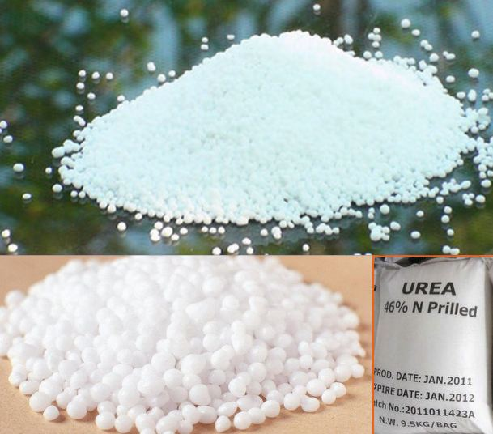
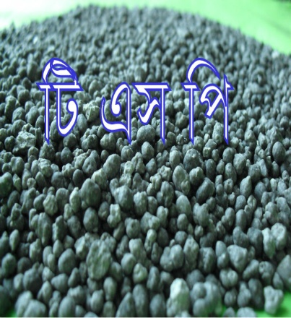
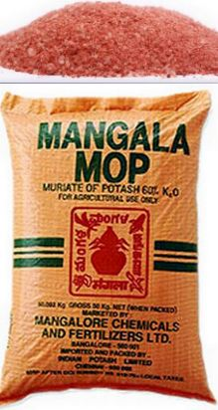
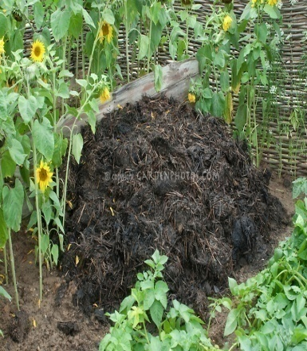
আন্তঃপরিচর্যা
সার প্রয়োগ মাত্রা ও প্রয়োগ বিধি
হেক্টর প্রতি ১৮০-২০০কেজি ইউরিয়া ৩ভাগে ভাগ করে, ১ম ভাগ শেষ চাষের সময় এবং অন্য ২ভাগ ২০ দিন অন্তর প্রয়োগ করতে হবে ।
হেক্টর প্রতি ১৬০-১৮০কেজি টিএসপি শেষ চাষের সময় দিতে হবে ।
হেক্টর প্রতি ১৬০-১৮০কেজি এমওপি শেষ চাষের সময় দিতে হবে ।
হেক্টর প্রতি ১-১.৫ টন বীজ বপণের ১০-১২ দিন পূর্বে জমিতে দিতে হবে ।

Slide 20
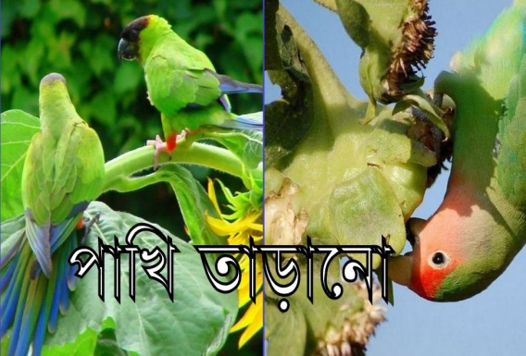
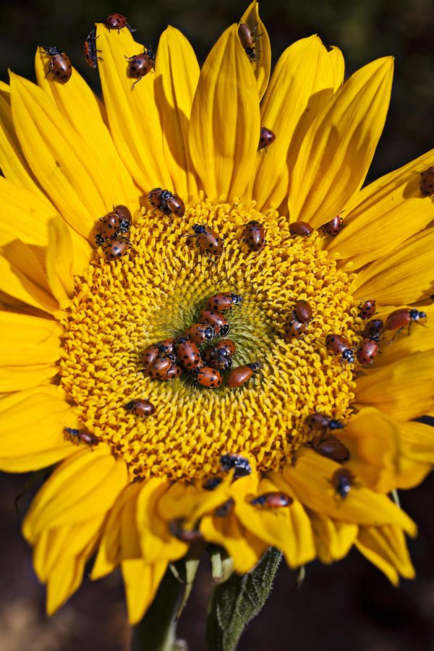
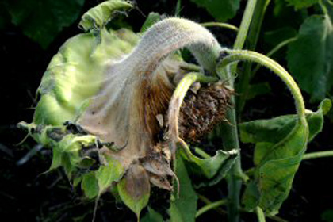
জমিতে খুটির সাথে টিন বেধে রশি দিয়ে শব্দ করার ব্যবস্থা করে পাখি তাড়ানো যায়
পোকামাকড় ব্যবস্থাপনা
আন্তঃপরিচর্যা
বালাই ব্যবস্থাপণা
জমিতে নিয়মিত পর্যবেক্ষণ করতে হবে ,আক্রান্ত পাতা পুড়িয়ে ফেলতে হবে ।
অতিরিক্ত আক্রমণে রিপকর্ড -১০ইসি যথাযথ মাত্রায় স্প্রে করতে হবে
রোগ প্রতিরোধী জাত যেমন কিরনী চাষ করতে হবে
ভিটাভেক্স-২০ দ্বারা বীজ শোধন করতে হবে
আক্রান্ত গাছে ডাইথেন এম-৪৫ যথাযথ মাত্রায় স্প্রে করতে হবে

Slide 21

কর্মপত্র
৩
দলীয় কাজ সময়ঃ ১০ মিনিট
গ্রুপ-কঃ সূর্যমূখী চাষে আন্তঃপরিচর্যার উপর ফ্লিপ চার্ট তৈরি কর ।
গ্রুপ-খঃ জৈবিক পোকা দমনের উপর পোষ্টার তৈরি কর ।

Slide 22
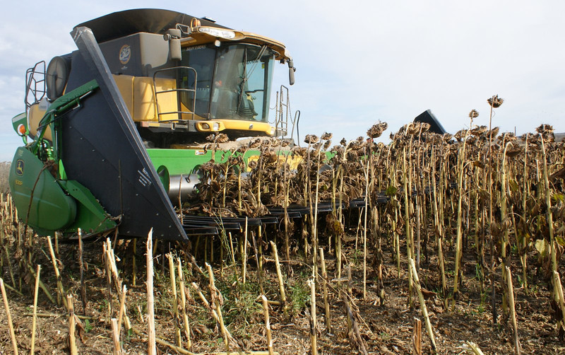
ফসল সংগ্রহঃ ৯০-১২০ দিন পর দানা পরিপক্ক পুষ্ট ,শক্ত এবং কালো রঙ ধারন করে । ক্ষেতের ৮০% বীজ এমন হলে, ফসল সংগ্রহের উপযোগী হয় । কাটার পর বীজ মাড়াই করে শুকিয়ে গুদামজাত করা হয় ।
ফলনঃ হেক্টর প্রতি বীজের ফলন ১.৫-২.০ টন ।

Slide 23
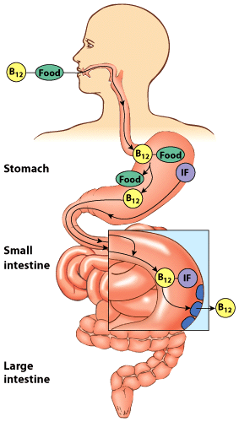

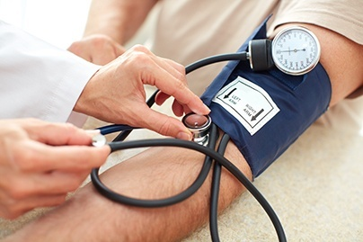
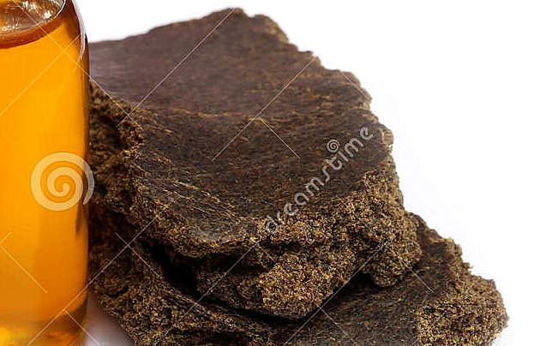
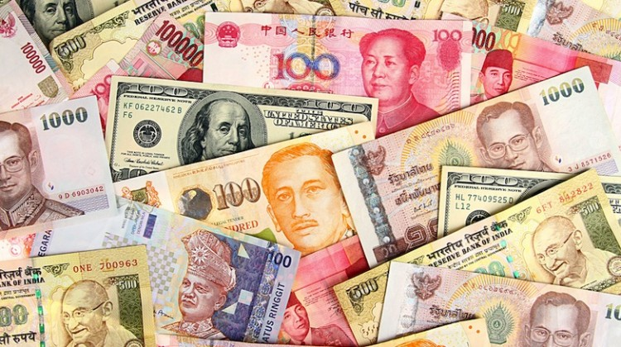
মানুষ খাদ্যশক্তির ২০-৩০% তেল থেকে পায়
তেল ভিটামিন এ ,ডি,ই এবং কে পরিশোষণে সাহাহ্য করে
তেলের উপাদান লিনোলিক এসিড উচ্চ রক্তচাপ কমিয়ে হৃদরোগের ঝুকি কমায়
তেলজাতীয় ফসলের গুরুত্ব
তেলের উপজাত হিসেবে প্রাপ্ত খৈল জমিতে জৈব সার হিসেবে ব্যবহৃত হয়
দেশে চাহিদার সিঙ্ঘভাগ তেল রপ্তানি নির্ভর, তাই তেলজাতীয় ফসল চাষে বৈদশিক মুদ্রা বাচিয়ে দেশের অর্থনীতির ভিত শক্ত করা সম্ভব

Slide 24

কর্মপত্র
৫
বাড়ির কাজ
‘বাংলাদেশে অর্থনৈতিক মুক্তিতে তেল জাতীয় ফসল গুরুত্বপূর্ণ অবদান রাখতে সক্ষম’ – বাক্যটির যথার্থতা বিশ্লেষণ কর ।

Slide 25


সহযোগিতার জন্য
ধন্যবাদ
সকলকে

